Slide 1
MULTI 2.3
サブルーチンは赤
参照）
11_NOAJ_course.pdf
Rutten’s text
Report33.pdf
コード
中村くんの資料

Slide 2
START

Slide 3
RINPUT① run-parameters, switch, option
詳細や他のパラメータ
についてはmulti_manual.pdf
ファイルINPUTに書き入れたrun-parametersの読み込み
以下、パラメータ紹介
DIFF : BMATのなかで、Δτ_{νμ}がDIFFより大きいとDiffusion近似(J=>B)する
ELIM1 : EMAXがELIM1より小さいとWを再計算しない
ELIM2 : EMAXがELIM2より小さいと反復計算終了
QNORM : 振動数の規格化する大きさ [km/s]
THIN : τ_{νμ} < THINのとき、λ iterationされる
IATOM2 : ファイルATOM2を読み込むかどうかのスイッチ
IHSE : Hydrostatic equilibrium integration するかどうかのスイッチ
水素のときだけ使う、電離度などが変わると圧力変わり密度分布が変わる
ILAMBDA : STARTでλ iterationする回数
ISTART : STARTでの近似の内容を指定する
0 : Intensity = 0 で統計平衡の式を解く
1 : LTEのpopulationで解く
-1: ファイルRSTRTで指定したStarting approximationを使う
EMAX : 反復計算前後の
粒子数密度の相対差

Slide 4
RINPUT② run-parameters, switch, option
詳細や他のパラメータ
についてはmulti_manual.pdf
ISUM : STATEQ内で粒子数保存の式に入れ替える準位を指定
IOPAC : 再計算時にOPACをするかどうかのスイッチ
ITMAX : 反復計算の最大回数
ITRAN : 輻射輸送方程式の解き方を指定する
0 : ordinary Feautrier method
1 : Feautrier method with cubic spline accuracy
2 : Feautrier method with Hermite accuracy
3, 4 : integral method based on fitting the source function with a cubic spline
ISCAT : Scattering ver. of Feautrier solving, κ_{cont}に散乱成分が多い時使う
INCRAD : Incident 輻射場ありかどうかのswitch、ファイルIMINUSから読み込む ex) HeII10830Aやフレアによる照射とか
INGACC : 反復計算中にNg accelerationするかどうかのflag
ICRSW : collisional-radiative switching（？）
NMU : The number of angle points
IOSMET : Switches on background line opacities read from file ABSMET（？）
EOSMET : approximate fraction of line opacity due to ionized species

Slide 5
SUBROUTINE ATMOS
From Atmos.○○○○
座標タイプ(M:,T:,H)読み込み
重力加速度読み込み
座標(DPIN(k))、温度(TEIN(k))、電子密度(ANEIN(k))、速度(VIN(k))、乱流速度(VTURIN(k))読み込み
（水素準位1~6(ANHIN(I,k)) 読み込み)
From Dscale.○○○○
使用グリッド数(NDEP)読み込み,上端における座標?(DPCON1)読み込み
(NDEP<0) 座標の上端、下端のみを指定し、等間隔に座標(DP)を設定
(NDEP>0) 座標DP読み込み
ファイルAtom.のABUND<-90のとき、ファイルAbundからアバンダンス(ABNDIN)読み込み
座標タイプM(柱質量密度) 柱密度CMASS=10^DP
座標タイプ T (光学的深さ5000Å) tau=10^DP
座標タイプH(高さスケール) Height =DP
入力物理量(○○IN) を線形補完。温度TE,電子密度NE,速度VEL,乱流速度VTURを得る。

Slide 6
SUBROUTINE ATOM
hν/kT =< 80
From Atom.○○○○
ABND,AWGTを読み込む
NK（準位数),NLINE（線遷移数),NCONT(連続遷移数）, 固定遷移数？(NRFIX)
各準位に対して、エネルギー準位EV(i), 縮退度G(i),名称LABEL(i),イオン?ION(i)を読み込む。
Bound-bound
各線遷移(kr)に対して、J(kr)（上位準位), I(kr)(下位準位), 振動強度 f(kr), ライン当たりのグリッド数 NQ(kr), ドップラー幅の上限Qmax(kr), 一様グリッドであるドップラー幅Q0(kr), ライン特性判定IO(NTERM), ファクターGA(kr),GW(kr),GQ(kr) を読み込む
IOの値から対称プロファイル、複数成分あるか判定, IND(kr)を設定。対称ならIO=0
非対称（I0=1）なら、KT=KT+1,KTRANS(kr)=kT, IND(kr)=2 複数成分（I0>1）なら、KTRM=KTRM+1,KTERM(# TERM,kr)=kTRM, IND(kr)=2
エネルギー差から中心波長ALAMB(kr)を設定。
アインシュタイン係数 A(kr), Bij(kr), Bji(kr)を設定。
Bound-free
各連続遷移(kr)に対して、J(kr),I(kr), NQ(kr),Qmax(kr)を読み込む
KTRANS(kr)=kr-NLINE+KT
GA,GW,GQ=0, IWIDE(KR)=TRUE, IND(kr)=1
中心波長ALAMB(KR)を設定
各遷移にたいして
中心波長に関するプランク分布BP(k,KR)を求める。
NFIXが0でないなら。
何かする。
hν/kT > 80
KTRANS：WIDEと連続光を
番号付けしたときの番号
Rutten eq(2.68)と同じ, λの単位はÅ
Einstein relations
Einstein relations

Slide 7

SUBROUTINE FREQ(振動数Q, frqの設定)
$$dQ=\frac{dν}{ν_{0}}$$
各線遷移krに対して
Qmax=Q0のとき
振動数幅dQ=Qmax(kr)*IND(kr)/(NQ(kr)-1)
振動数Q(1,kr)=-Qmax(kr)*(IND(kr)-1)+dQ
振動数重み W(ny,kr)=2dQ/IND(kr)
Qmax≠Q0のとき
非一様グリッドの処理
IWIDE(KR)=true なら
KT=KTRANS(KR)
振動数[Hz]を計算する
連続遷移に対して
KT=KTRANS(kr)
振動数frq(NQ(kr),kt)~cc/QMAX(kr)、frq(0,kt)~cc/λ
振動数幅dfrq=(frq(nq(kr),kt)-frq(0,kt))/(nq(kr)-1)
Q(ny,KR)~(frq(ny,KT)/frq(0,KT)-1)
連続吸収係数αc(ν)=F(kr)*(frq(0,KT)/frq(ny,kT))^3設定
単位：QNORM
IND = 1 : one side
= 2 : two side
Rutten’s text、p25

Slide 8
OPAC GIVES STANDARD AND BACKGROUND OPACITIES

Slide 9
DPCONV CONVERTS BETWEEN TAU(5000) SCALE AND MASS-SCALE OR VICE VERSA
κ : standard opacity
ρ : density
m : column density
h : height
Mass scale => τ scale
τ₁= κ / ρ * m
τ_{n}=τ_{n-1} + Δκ / Δρ * Δm
Height scale => τ scale
τ₁=0でτ₂とτ₃をτ_{k} = τ_{k-1} + (κ_{k} + κ_{k-1})/2 *Δhで計算
τ₁ = exp(2log τ₂ − log τ₃)
τ_{k} = τ_{k-1} + (κ_{k} + κ_{k-1})/2 *Δh
τ scale => mass scale
m₁=ρ₁/κ₁*τ₁
m_{k}=m_{k-1} + Δρ / Δκ * Δτ
τ scale => Height scale
h1 = 0
h_{k} = h_{k-1} − 2*Δm / (ρ_{k} + ρ_{k-1})
τ 〜1のhが0になるようにオフセット

Slide 10
COLRAT CHOOSES COLLISIONAL ROUTINE
Choose Sub-routine
CA2COL
COLLISIONAL RATES FOR CALCIUM II
HCOL
COLLISIONAL RATES FOR HYDROGEN
COCOL
KCOL
COMPUTES COLLISIONAL RATES FOR ALKALI ELEMENTS SODIUM AND POTASSIUM
GENCOL

Slide 11
Collision rates
Rutten’s text
Electron collision rates /cm³ (§6.2.1 - §6.2.2 of Jefferies 1968)
Dipole approximation
For b-b collisional transitions in atoms
For b-b collisional transitions in ions
For b-f collisional transitions in ions
f : oscillator strength
ξ : 外殻電子数
E₀ : b-b エネルギー or b-f のエネルギー閾値

Slide 12
LTEPOP CALCULATES LTE POPULATIONS
Boltzmann distribution
Saha distribution
流れ
上式を用いてLTEでの各深さにおけるn₁/(Σ^{# of line} n_{l} )を計算
OPACで計算したn_{tot} と合わせてn₁＊を計算
上式を用いてn_{l}*を計算

Slide 13
DAMP CALCULATES DAMPING PARAMETERS
Input : γ_{R}, γ_{W}, γ_{Q} (<= ファイルATOM)
Output : Damping parameter (ref. Mihalas 1978)
γ_{R} : Natural damping?
γ_{VW} : Van der Waals?
γ_{S} : Stark effect?
N_{He}/N_{H} is set to 0.1
AWGT : Atomic weight

Slide 14
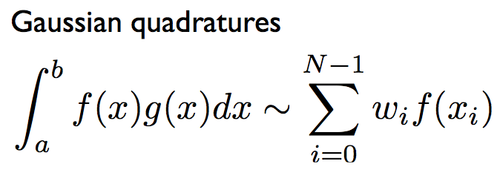
GAUSI SUPPLIES QUADRATURE WEIGHTS AND POINTS FOR GAUSSIAN QUADRATURE
Source of data. LOWAN, DAVIDS, C LEVENSON, BULL. AMER. MATH. SOC. 48, P 739 (1942)
ω_{i}を計算する
Input
k : Integration order, 1~10
a : Lower quadrature limit
b : Upper quadrature limit
Output
ai : Quadrature weights
xi : Quadrature points
MULTIでは角度μで積分するときのω_{i}を計算している
k はNMU（INPUTで指定）

Slide 15
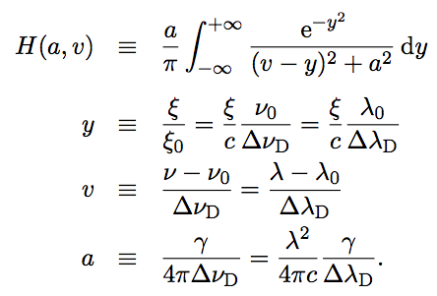
PROFIL CALCULATES VOIGT PROFILE AND WRITES PROFILE TO FILE PHI
流れ
各深さ、線、角度におけるArea normalized profile を計算してファイルPHIに記録
各深さ、線におけるweight for profileを計算
Rutten’s text 式(3.72)
を計算
k : 深さ

Slide 16
LTEEQW COMPUTES LTE EQUIVALENT WIDTHS
TRPT
LTEにおける粒子数密度を使って輻射輸送方程式を解き、Fluxを導く
TRCONT
Background（連続光）の輻射輸送方程式を解き、Fluxを導く
LTEにおける等価幅を導出
AlgorithmはA. Nordlund, 「In Methods of Radiative Transfer」, 1984
kは波長方向の添字、fはFlux

Slide 17
TRPT① SOLVES THE EQUATION OF RADIATIVE TRANSFER FOR GIVEN POPULATIONS
Input : 粒子数密度
Output : Fluxes, Intensities, and Radiative rates
流れ
1、Source functionを計算する
=>

Slide 18
TRPT②
2、TRANSP
Source functionを使って、輻射輸送方程式（Feautrier’s method）を解き、I+、Pを導く
3、Flux、Rij、Rji、Jν、cooling functionを導く
4、TRANSP前後のJνの差の最大値EMAXJを導く
この後どこで使うかも？
I_{νμ} => P

Slide 19
TRCONT SOLVES THE EQUATION OF RADIATIVE TRANSFER FOR THE BACKGROUND
流れ
1、Source functionを計算する
2、TRANSP
Source functionを使って、輻射輸送方程式（Feautrier’s method）を解き、I+、Pを導く
3、Fluxを導く

Slide 20
TRANSP SOLVES THE RADIATIVE TRANSFER EQUATION WITH GIVEN SOURCE FUNCTION.
Δτ_{ν}、τ_{ν}、a1、c1を計算
輻射輸送方程式を解く
ISCAT = 1なら、TRANSC
ITRAN≦2なら、TRANF
ITRAN > 2なら、TRANI
PMSを計算
a1 > 1なら、PMS=P−S
a1≦1なら、PMS=c1*(P_{k+1}−P_{k})−a1*(P_{k}−P_{k-1})
輻射輸送方程式を解く時に使う
a1=2/(Δτ_{ν,k}+Δτ_{ν,k+1})/Δτ_{ν,k}
C1=2/(Δτ_{ν,k}+Δτ_{ν,k+1})/Δτ_{ν,k+1}
k : 深さ方向の添字
k : 深さ方向の添字

Slide 21
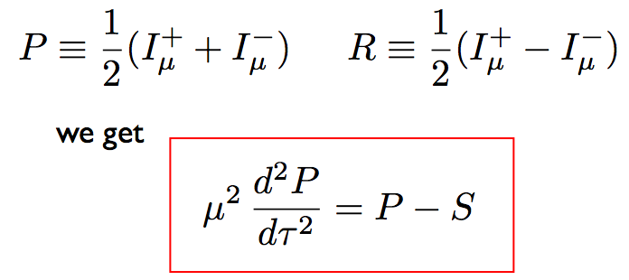
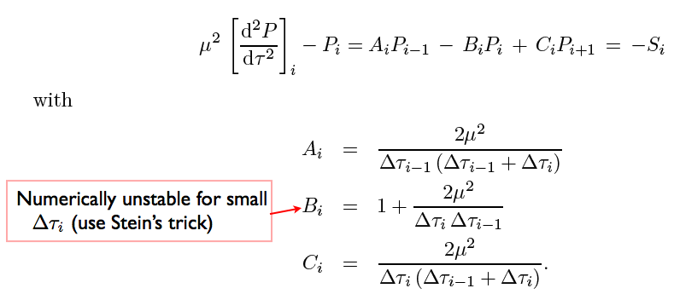
TRANF FORMAL SOLVER FOR THE TRANSFER EQUATION USING FEAUTRIER TECHNIQUE
3つの解法を持つ、ITRANで指定
ITRAN
0 : Feautrier solution
1 : Feautrier solution to cubic spline accuracy, ref. Auer, 1976, JQSRT 16, 931
2 : Feautrier solution Hermite
基本的な解き方
境界条件：2nd order Taylor expansions,
with estimates of the incident radiation fields
TP = −S
T : ３重対角行列
Feautrier transport eq.
Rutten’s text eq. (5.17)
=> P
解法によって違う

Slide 22
INITIA CALCULATES A STARTING SOLUTION
ISTART
−1 : start from file RSTRT
0 : I = 0
1 : n=n*
>1 : ISTART−1 ESCAPE probability iterations from n=n*
ILAMBD : # of λ iterations from start solution
流れ
1a、ISTART = −1のとき、RSTRTファイルからパラメータ（ATMOID、DPTYPE、GDUM、KDEP、DPIN、DUM、ANIN）を読み込む。DPINとANINを使って粒子数密度を計算。TRPTしてFluxes, Intensities, and Radiative ratesを計算。
1b、ISTART = 0 or <−1のとき、I = 0におけるR_{ij}を計算。STATEQで粒子数密度を計算
1c、ISTART ≧ 1のとき、n=n*
2、ISTART−2回、「ESCAPE => STATEQ」を行う
3、ILAMBD回、「TRPT=>STATEEQ」を行う

Slide 23
STATEQ SOLVES THE EQUATIONS OF STATISTICAL EQUILIBRIUM FOR GIVEN RATES.
よく分かりませんでしたが、
内容はReport33.pdfの5~8ページ
各深さで粒子数密度を計算
行列A
A_{ij} = R_{ji} + C_{ji}
A_{ii} = −Σ_{j}（A_{ji} + C_{ij}）
A_{ISUM,i}=1
Y（要素数：連続光も含んだ準位の数）
Y[ISUM]=N_{TOT}、他の成分は0
EQSYSTでAn=Yを解き、nを求める
ISUM=0のとき、
ISUM：粒子数の
最も多い準位
W[n] = b

Slide 24
LINEQ FINDS SOLUTION OF SYSTEM OF LINEAR EQUATIONS WITH GAUSSIAN ELIMINATION WITH PIVOTING

Slide 25
EQSYST SOLVES THE EQUATION SYSTEM A*X=B.
SOLVES THE EQUATION SYSTEM A*X=B.
WHEN NEWMAT=TRUE, THE SYSTEM IS REARRANGED INTO U*X=L*B, WHERE U IS UPPER AND L IS LOWER TRIANGULAR. THESE ARE THEN REUSED IN LATER CALLS WITH NEWMAT=FALSE AND NEW RIGHT HAND SIDES B. THE SOLUTION VECTOR IS RETURNED IN B. NO PIVOTING, I.E. THE MATRIX A IS ASSUMED TO HAVE NONZERO DIAGONAL ELEMENTS.

Slide 26
ESCAPE APPROXIMATE SOLVER OF TRANSFER EQUATION FOR GIVEN POPULATIONS
各線遷移krに対してRateを2nd order ESCAPE PROBABILITY APPROXN.で計算する from RYBICKI (IN 'METHODS IN RADIATIVE TRANSFER', ED KALKOFEN (1984),PAGE 21)
連続遷移に対してRateをTRPTと同様に計算する
k, k’ は深さ方向の添字
PはPESCで計算する

Slide 27
PESC ESCAPE PROBABILITITES FOR VOIGT LINES AND CONTINUA
INPUT : τ、γ、index
計算
Index > 0
τ ≧1 PESC = 0.
τ < 1 PESC = 1.0
Index ≦0
|τ|< 1.01 PESC=1.0
|τ|≧1.01 PESC=1./τ
ESCAPE内では
index=kr-nline+1

Slide 29
主流にないもの

Slide 30
VALCHK CHECKS INPUT PARAMETER VALIDITY
エラーな条件
RINPUTで決めたパラメータ
QNORM(振動数の単位スケール（km/s）、〜ドップラー幅) LE 0 or GT 100
DIFF (diffusion parameter、Δτと比べる値) LE 0 or GT 1000
ELIM1 () LE 0 or GT 1
ELIM2 (EMAX<ELIM2のときiteration終了) LE 0 or GT 1
などなど、、、
ATOMID (4 CHARACTER IDENTIFICATION OF ATOM) EQ ‘H ’ and IHSE NE 0 (NO HYDROSTATIC EQUILIBRIUM EQUATION (HSE) INTEGRATION) and DPTYPE EQ ‘T’ (τ5000 scale)
Lineが2以上あり、macro-velocity > 1e-6 km/sのとき

Slide 31
FIXRAD① CALCULATES FIXED RADIATIVE RATES
Computes fixed radiative rates for a photo-excited transition from saved mean intensities by subroutine ‘JFIX’
Read JNU data written by routine ‘WRJFIX’
Computes fixed rates
or
Radiation temperature T_{R}
Photospheric option
dT ≧ 0 then T_{R}=TRAD
dT < 0 & TRAD > T then T_{R}=TRAD
Chromospheric option
TRAD < T & dT ≧ 0 then T_{R}=TRAD
Else then T_{R}=T
Next slide (FIXRD②)
T
dT=T_{k}−T_{k+1} < 0
height
TRAD : Brightness temperature for continuum where from ??

Slide 32
FIXRAD② CALCULATES FIXED RADIATIVE RATES
Fixed radiative rates at each optical depth
σ：cross-section at limit <=‘ATOM’ or ‘QPART’
プログラムの中身は理解できなかったが、
Exponential integral function E1(x)と説明されていた

Slide 33
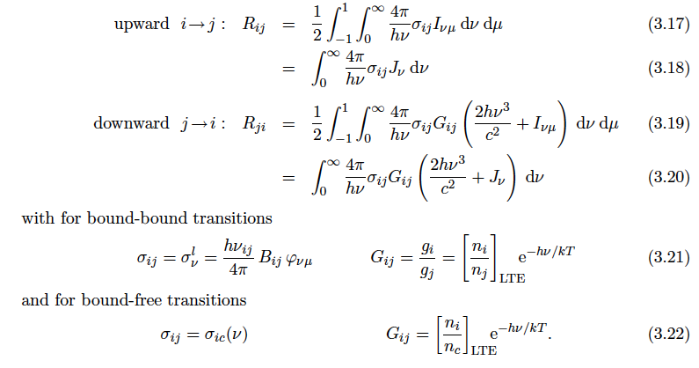
FIXRAD③ RADIATIVE RATES in retport33 & Rutten’s text

